Slide 1
Смешанный лес

Slide 2
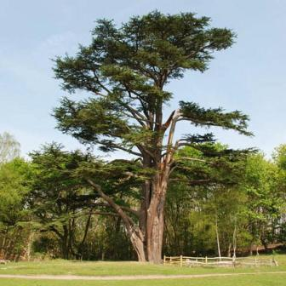
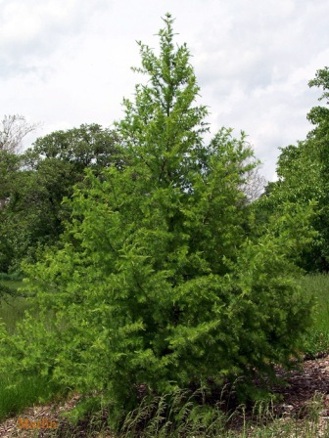
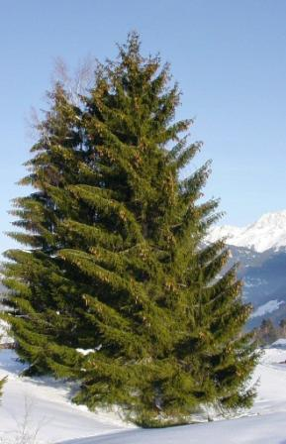
Чемпионы леса
Самое высокое дерево
Самое красивое, новогоднее дерево
Самое долговечное дерево
Кедр
Лиственница
Ель

Slide 3
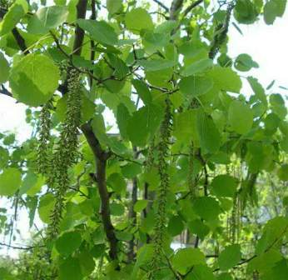
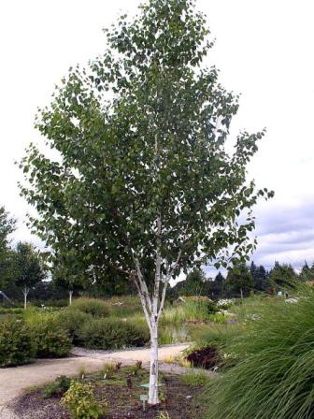
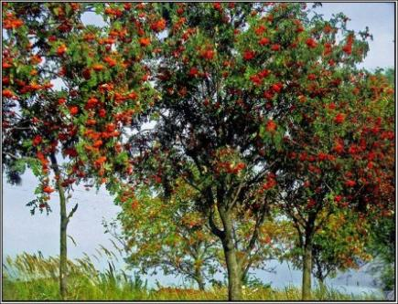
Чемпионы леса
Самое гибкое дерево, лесная балерина
Дерево – символ России
Самое морозоуствойчивое, пугливое дерево
Осина
Береза
Рябина

Slide 4
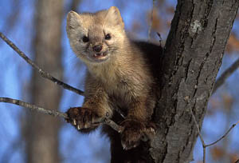
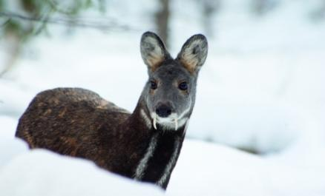
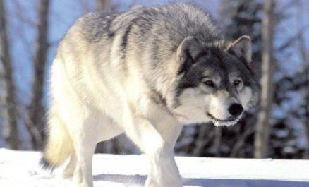
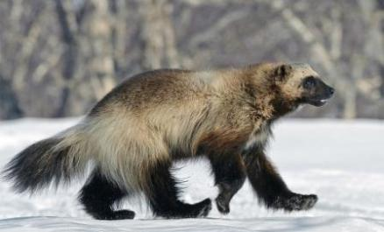
Обитатели тайги
Соболь
Кабарга
Волк
Росомаха

Slide 5
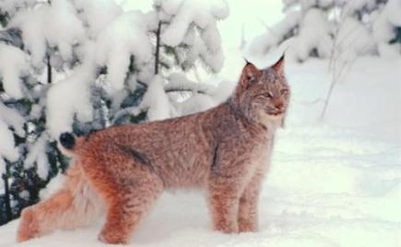
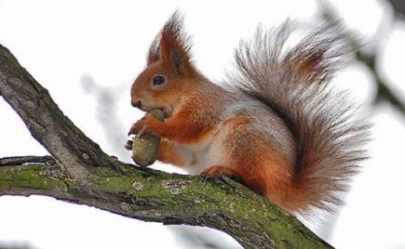
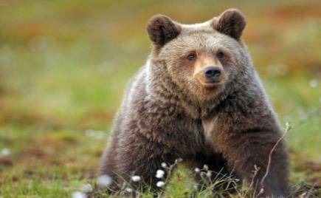
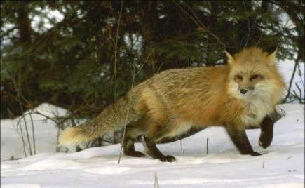
Обитатели леса
Рысь
Белка
Бурый медведь
Лиса

Slide 6
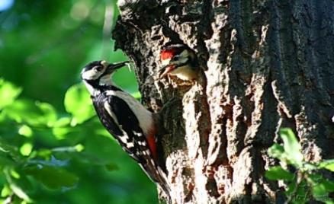
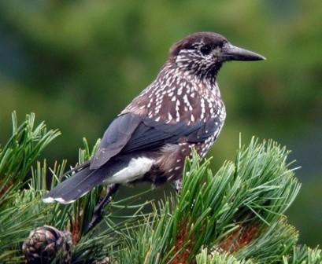
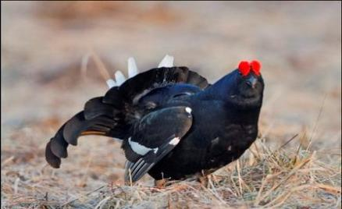
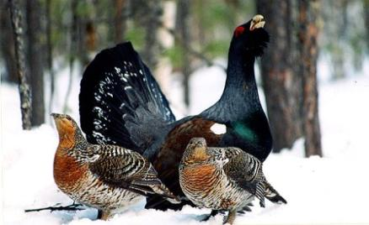
Птицы леса
Дятел
Кедровка
Тетерев
Глухарь

Slide 7
Степь

Slide 8
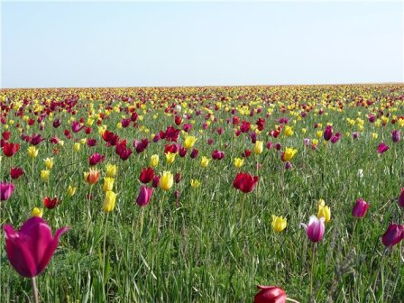
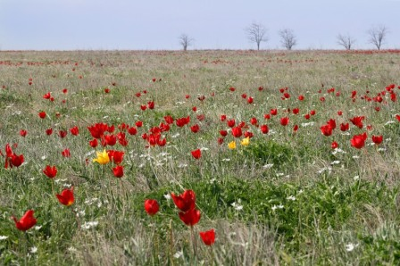
Степь весной

Slide 9
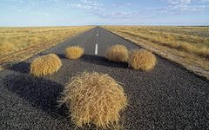
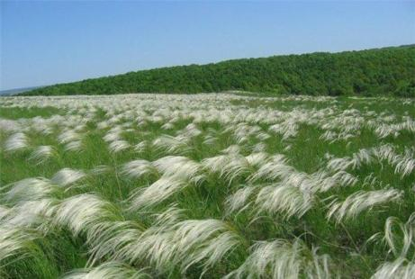
Растения степи
Перекати-поле
Ковыль

Slide 10
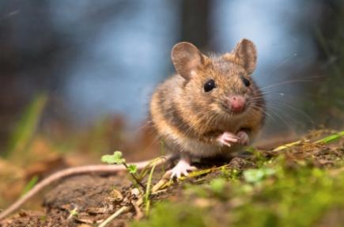
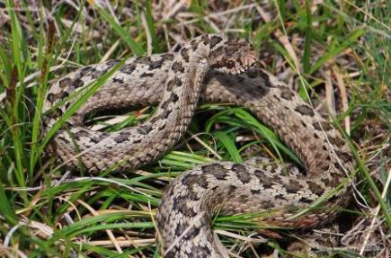
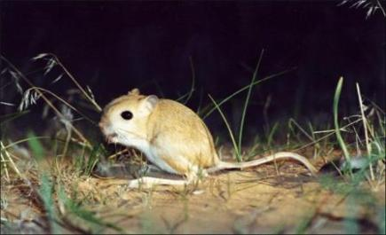
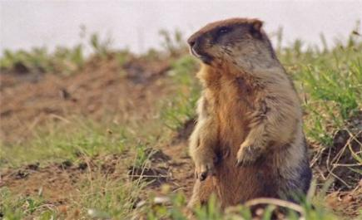
Обитатели степи
Мышь-полевка
Степная гадюка
Тушканчик
Суслик

Slide 11
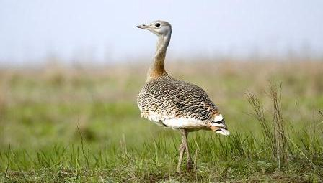
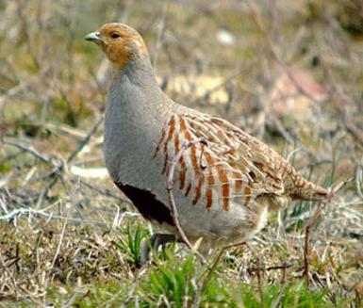
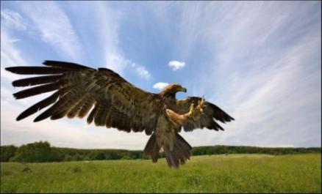
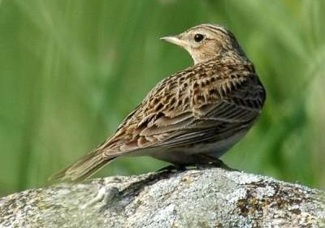
Птицы степи
Дрофа
Серая куропатка
Степной орел
Жаворонок

Slide 12
Пустыня

Slide 13
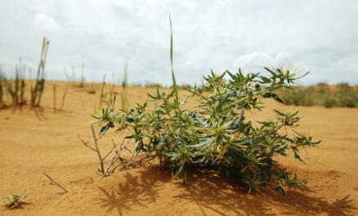
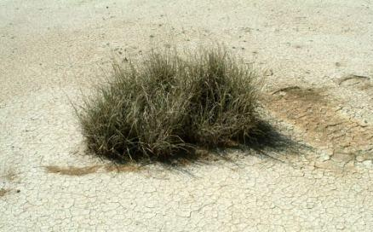
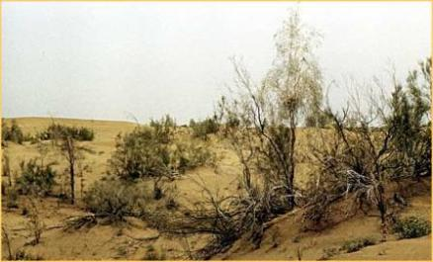
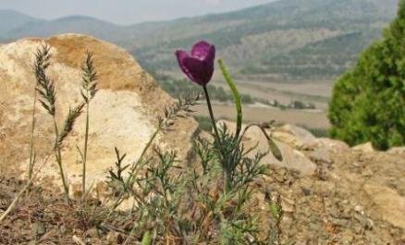
Растения пустыни
Верблюжья колючка
Полынь
Песчаная акация
Ремерия

Slide 14
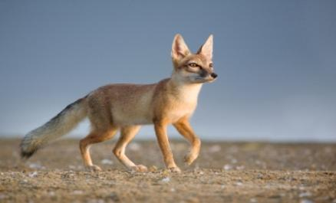
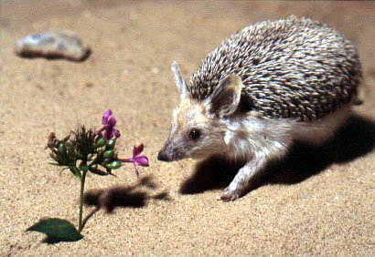
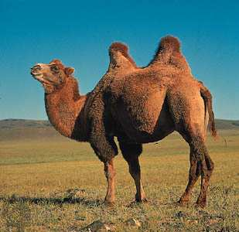
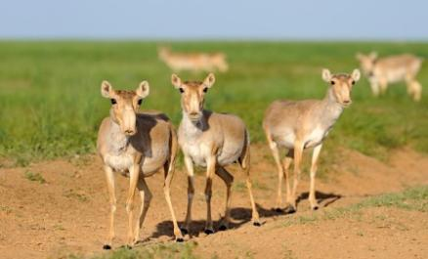
Животные пустыни
Корсак
Длинноухий ёж
Верблюд
Сайгак

Slide 15
Спасибо за внимание!

Slide 16
Список литературы:
Герасимова Т. П., Неклюкова Н. П. География. Начальный курс. 6 кл. – М.: Дрофа, 2008.
Плешаков А.А. Окружающий мир 2 класс.- М.: Просвещение 2009.
http://www.naturall.ru/node/4?page=0%2C2
http://www.glenkar.ru/forum/lofiversion/index.php/t1908.html
http://www.distedu.ru/mirror/_geo/geo.1september.ru/2004/11/10.htm
http://www.masters.donntu.edu.ua/2008/ggeo/dychno/ind/index.htm
http://foto.geocaching.su/displayimage.php?album=toprated&cat=0&pos=753
http://www.fototerra.ru/Russia/Jamal/Finaldarkworld-158.html
http://habrahabr.ru/blogs/popular_science/80852/
http://www.pushkino.org/ipb/index.php?s=&act=ST&f=79&t=38600
http://prostoflora.ru/lekarstvennyerastenija/69.html
http://prostoflora.ru/lekarstvennyerastenija/75.htm
http://www.greeninfo.ru/fruits/oxycoccus.html
http://www.kolamap.ru/library/flora/flora1.html
http://www.ecosystema.ru/08nature/world/29.htm
http://www.photogorky.ru/showphoto.php?photo_id=30778
http://pochemy.net/?n=330

